Slide 1
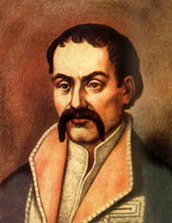
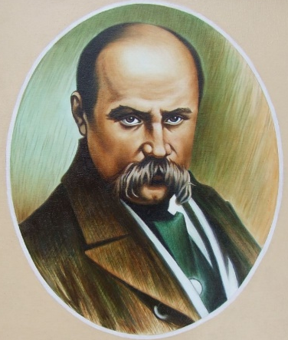
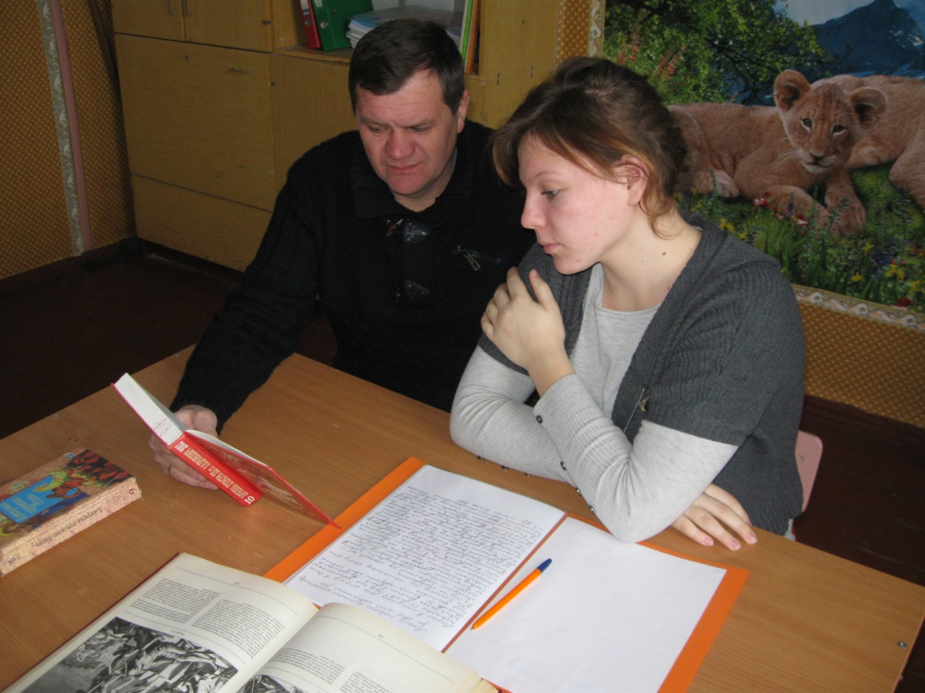
Історичний образ Івана Мазепи у творчості Т.Г.Шевченка
Творча робота
Нагаранської Марії Олександрівни
учениці 10 класу
Бузької ЗОШ І-ІІІ ступенів
Вознесенського району
Миколаївської області
Керівник:
Топилін Вадим Миколайович
Вчитель історії та правознавства

Slide 2
Мета дослідження – вивчити висвіт-лення та історичну достовірність образу гетьмана Івана Мазепи в художній та поетичній творчості Т.Г. Шевченка. Дослідження проводилось шляхом вивчення та аналізу художніх та поетич-них творів Шевченка присвячених історич- ній особистості гетьмана та становлення їхньої історичної достовірності.

Slide 3
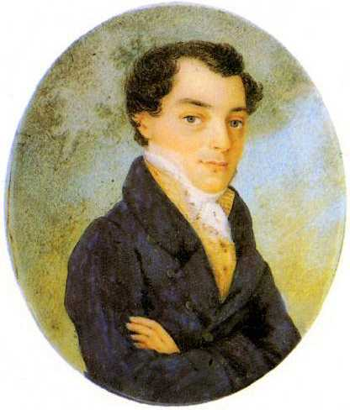
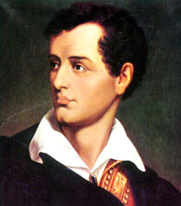
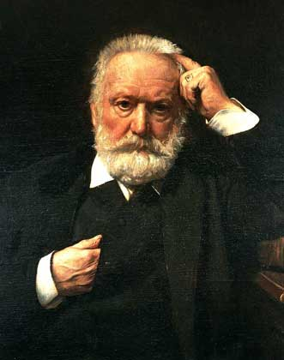
Погляди Шевченка про Мазепу могли форму-ватися під впливом творів його попередників Байрона, Віктора Гюго, Кіндрата Рилєєва та Юліуша Словацького

Slide 4
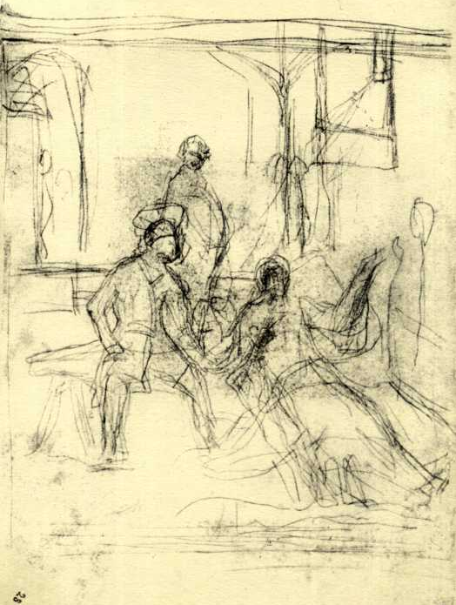
Т.Г.Шевченко «Смерть Івана Мазепи»
(робочі ескізи)

Slide 5
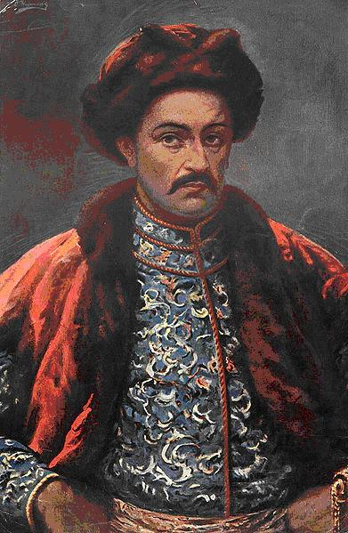
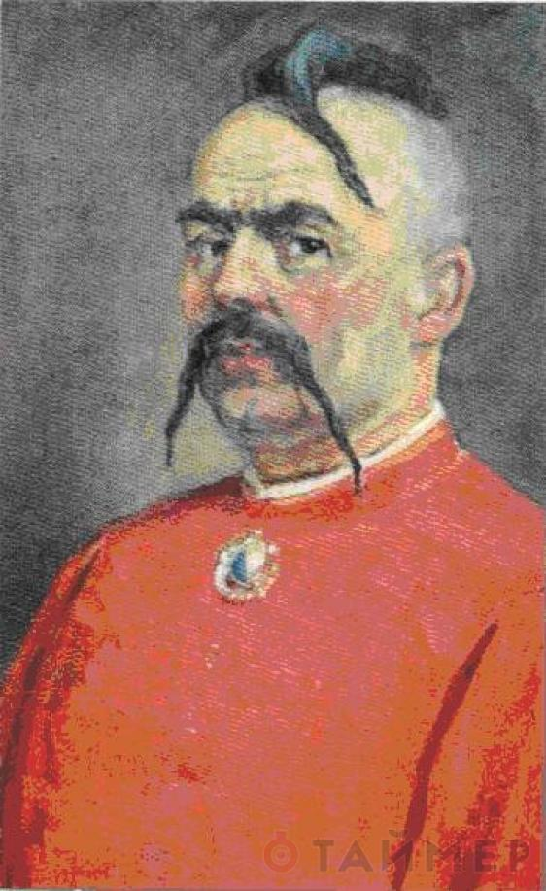
«Пропала Мазепина слава, навіки пропала, а Палієві царство небесне і довічная слава». Поема “Іржавець”
Історична достовірність взаємовідносин Івана Мазепи та Семена Палія у творах Т.Г. Шевченка

Slide 6
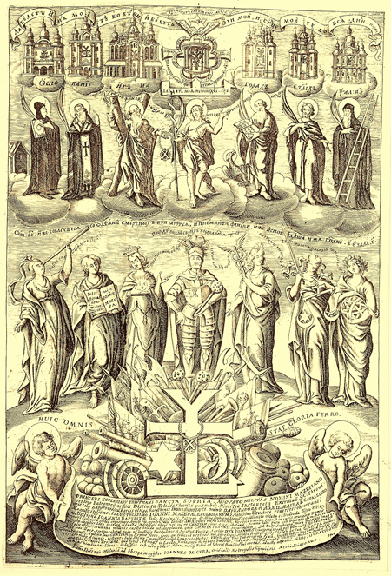
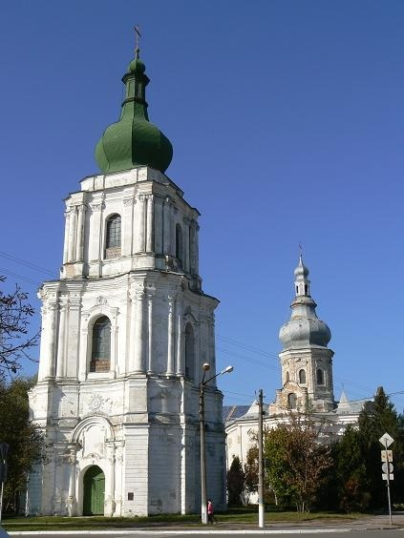
Вознесенська церква в Переяславі побудована Іваном Мазепою, яку описує в Археологічних нотатках та повісті «Близнюки» Т.Г.Шевченко
Виказ особистих видатків Івана Мазепи
на пожертви

Slide 7
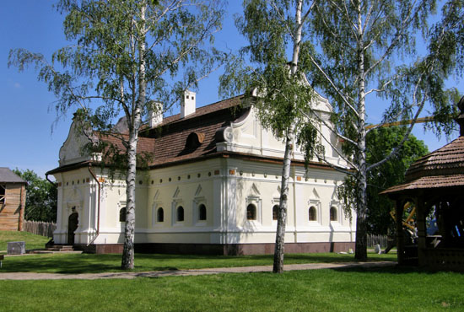
Будинок Івана Мазепи в Батурині

Slide 8
Поема « Великий льох» у якій Тарас Шевченко який у міфологічній формі показав поразку Івана Мазепи, брато-вбивство під Полтавою, де козаки пролива-ли кров одне одного, нечувана своєю жорсто-кістю масакра в Батурині, розправа Петра і з народом, який, за словами М.Гоголя, "хотів пожити своїм життям" (уривок "Розмисли Мазепи")

Slide 9
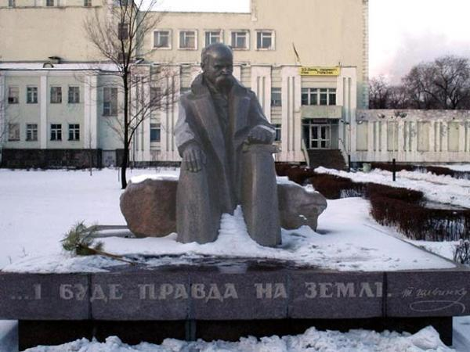
Вічним Дамокловим мечем висять над Україною слова Шевченка:
Всі покою щиро прагнуть, А не в один гуж тягнуть: Той направо, той наліво, А всі браття тото диво. Нема ж любови, нема ж згоди Од Жовтої взявши Води. През незгоду всі пропали Самі себе звоювали.

